Slide 1
HW2, HW_Bonus 과제설명
2019.10.28
한승재
googgkstmdwo@gmail.com

Slide 2
요약
HW2 개요
Return-to-libc Attack
HW2 실습
Return-to-libc Attack 실습
HW2 제출
평가기준
HW-Bonus 개요
Return-to-libc chain Attack
HW-Bonus 실습
Return-to-libc chain Attack 실습
HW-Bonus 제출
평가기준
제출/문의

Slide 3
HW2_Return-to-libc Attack
공격 실습을 통한 Return-to-libc 이해
2019.10.28
한승재
googgkstmdwo@gmail.com

Slide 4
HW2 – Return-to-libc Attack
Return-to-libc Attack
Return-to-libc Attack 실습 및 분석
CSOS -> HW2
BOF 취약점이 존재하는 소스코드와 실행파일 제공 (retlibc.txt, retlibc)
exploit.c 파일을 이용하여 retlibc 실행 시 권한 상승
HW2
(1) 수행결과 스크린 샷
공격 성공 후, id 명령어를 통해 euid = 0 (root)임을 확인
(2) 프로그램 동작 분석
retlib.txt, exploit.c 동작 분석
gdb를 통해 취약점이 존재하는 함수의 스택 메모리 구조 분석(그림 및 서술)
Exploit 실행 후 취약점이 존재하는 함수의 스택 메모리 변화 분석(그림 및 서술)
(3) 취약점 보완
보호 기법, Retlib.txt 코드상에서 보완점 등
제출
실습 및 과제 내용을 보고서로 제출
제출기간 : 10월 28일 (월) ~ 11월 11일 (월)

Slide 5
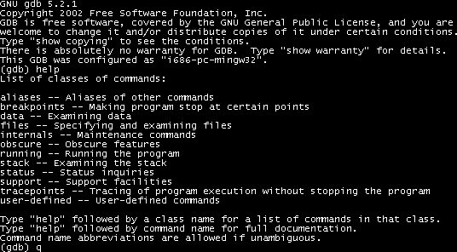
GDB
GDB(GNU Debugger)
debugger : 프로그램을 테스트하고 디버그하는 일종의 프로그램
프로그램의 실행흐름 추적
메모리 및 변수의 값 확인 및 변경 가능

Slide 6
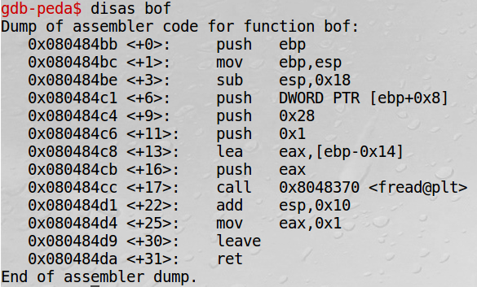
GDB
GDB 커맨드
gdb 실행 : gdb [file]
Code disassemble : disas [function name]
e.g) disas [function_name]
info func

Slide 7
GDB
그 밖의 GDB 커맨드
Breakpoint 설정 : b *[address]
e.g) b *0x80010203 b *main+4
프로그램 실행(run) : r
중단된 프로그램 실행 : c
breakpoint로 중단된 시점부터 실행 가능
어셈블리 단위 실행 : ni
함수 주소 출력(print) : p [함수명]
메모리상에 특정 값 찾기 : find [“찾고자 하는 값 또는 문자”]

Slide 8
실습
Return-to-libc
NX bit를 우회하기 위해 사용되는 공격 기법
Stack Segment의 Execute 권한을 제한함으로써, Stack에 쉘 코드 실행 방지
메모리에 미리 적재되어 있는 공유 라이브러리에서 원하는 함수 호출
목표
Setuid bit, NX bit가 설정되어 있는 프로그램 취약점을 악용
BOF를 일으켜 root권한을 획득

Slide 9
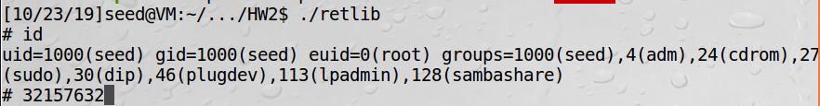
HW2_평가기준( 15점 만점 )
(1) 수행결과 스크린 샷 (3점)
공격 성공 후, id 명령어를 통해 euid = 0 (root)임을 확인
자신의 학번 입력 후 캡처
(2) 프로그램 동작 분석 (총 10점)
스크린 샷과 함께 상세한 실습 보고서를 제출
retlib.txt, exploit.c 동작 분석 (2점)
취약점 공격의 동작 과정과 결과를 논리적으로 분석
gdb를 통해 취약점이 존재하는 함수의 스택 메모리 구조 분석 (4점)
21p와 같이 그림이 포함되어 있어야 함
exploit.실행 후 취약점이 존재하는 함수의 스택 메모리 구조 분석 (4점)
21p와 같이 그림이 포함되어 있어야 함

Slide 10
HW2_평가기준
(3) 취약점 보완 (2점)
아래의 내용을 포함하기를 권장하며, 자세하게 서술 바람
제공된 retlib.txt가 가지는 취약점을 찾아 보완할 수 있는지
프로그램 본래의 기능을 변경해서는 안됨
공격(실습 목표(p.8))을 방어할 수 있는 방법을 서술
보호 기법, 코드 상에서 보완해야할 부분 각 1개씩 이상
retlib.txt 코드 상에서 보완시 공격이 실패되는 결과 캡처 및 소스코드 첨부
retlib.txt 파일을 cp 명령어를 통해 [파일이름].c 복사 후 사용
컴파일 : gcc -fno-stack-protector -z noexecstack –o [실행파일이름] [파일이름].c
강의자료 18p 참고

Slide 11
HW_BONUS Return-to-libc-chain
공격 실습을 통한 Return-to-libc-chain 이해
2019.10.28
한승재
googgkstmdwo@gmail.com

Slide 12
HW_BONUS - Return-to-libc-chain Attack
Return-to-libc chain Attack
Return-to-libc chain Attack 실습 및 분석
CSOS -> HW-BONUS
BOF 취약점이 존재하는 소스코드와 실행파일 제공 (RTL.txt, rtl)
exploit.py 파일을 실행하면 root 권한 상승
HW-BONUS
(1) 수행결과 스크린 샷
공격 성공 후, id 명령어를 통해 euid = 0 (root)임을 확인
(2) 프로그램 동작 분석
RTL.txt, exploit.py 코드 분석
gdb를 통해 RTL 프로그램 스택 메모리 구조 분석(그림 및 서술)
exploit.py 실행 후 RTL 프로그램 스택 메모리 변화 분석(그림 및 서술)
제출
실습 및 과제 내용을 보고서로 제출
제출기간 : 10월 28일 (월) ~ 11월 11일 (월)

Slide 13
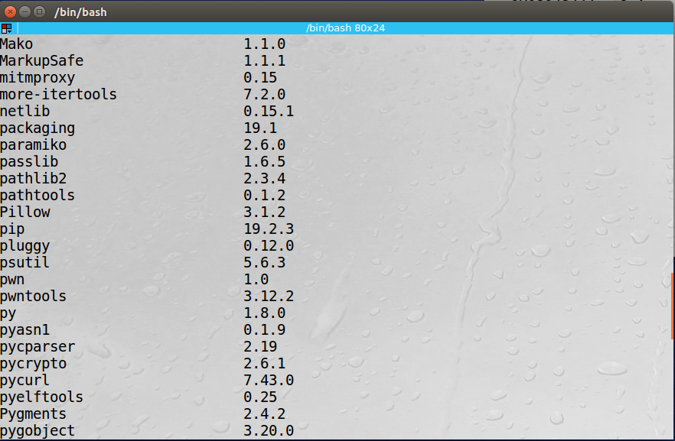
pwntools
Pwntools
Pwnable tool kits
Python으로 작성, Exploit을 편하게 하기 위해서 사용
http://docs.pwntools.com/en/stable/index.html

Slide 14
GDB
gdb-peda command
Breakpoint 설정 : b *[address]
e.g) b *0x80010203 b *main+4
프로그램 실행(run) : r
중단된 프로그램 실행 : c
breakpoint로 중단된 시점부터 실행 가능
어셈블리 단위 실행 : ni
함수 주소 출력(print) : p [함수명]
메모리상에 특정 값 찾기 : find [“찾고자 하는 값 또는 문자”]
Gadget 찾기 : ropgadget
디버깅 중인 바이너리의 헤더 정보 – elfheader [.영역 이름]

Slide 15
실습
Return-to-libc-chain
NX bit를 우회하기 위해 사용되는 공격 기법
Stack Segment의 Execute 권한을 제한함으로써, Stack에 쉘 코드 실행 방지
메모리에 미리 적재되어 있는 공유 라이브러리에서 원하는 함수 호출
Return-to-libc 기법을 응용하여 라이브러리 함수의 호출을 연계
목표
Setuid bit, NX bit가 설정되어 있는 프로그램 취약점을 악용
BOF를 일으켜 root권한을 획득

Slide 16
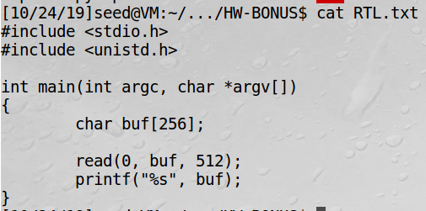
실습
RTL.txt
BOF 취약점이 존재

Slide 17
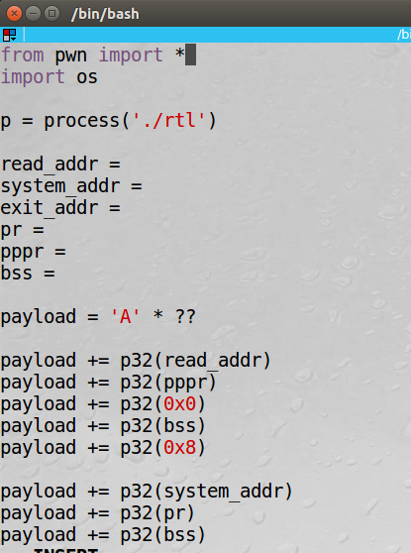
실습
exploit.py
read_addr, system_addr, exit_addr, pr, pppr, bss에 알맞은 주소 입력
payload = ‘A’ * ??, BOF를 하기 위한 개수 입력

Slide 18
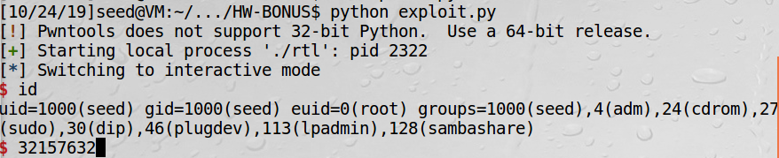
HW-BONUS_평가기준 ( 총 10점 )
(1) 수행결과 스크린 샷 (2점)
공격 성공 후, id 명령어를 통해 euid = 0 (root)임을 확인
자신의 학번 입력 후 캡처
(2) 프로그램 동작 분석 (8점)
스크린 샷과 함께 상세한 실습 보고서를 제출
gdb를 통해 RTL 프로그램 스택 메모리 구조 분석(2점)
21p와 같이 그림이 포함되어 있어야 함
RTL.txt, exploit.py 코드 분석 (6점)
취약점 공격의 동작 과정과 결과를 논리적으로 분석
exploit.py의 payload 분석이 포함되어 있어야함
exploit.py 실행 후 RTL 프로그램 스택 메모리 변화 분석
21p와 같이 그림이 포함되어 있어야 함

Slide 19
제출
제출기간 : 10월 28일 (월) ~ 11월 11일 (월)
실습 및 과제 내용을 보고서로 제출
수업시간에 제출 or 미디어센터 505호로 방문하여 제출
부재시 504호 제출
표지
과제명, 과목명, 학번/성명, 제출일 반드시 포함
문의
이름 : 한승재
연락 : googgkstmdwo@gmail.com
메일 제목 앞에 [RTL], [RTL-BONUS]이라고 붙여서 보내주시면 감사하겠습니다
위치 : 미디어센터 505호
505호 출입문
한승재

Slide 20
Thank You !

Slide 21
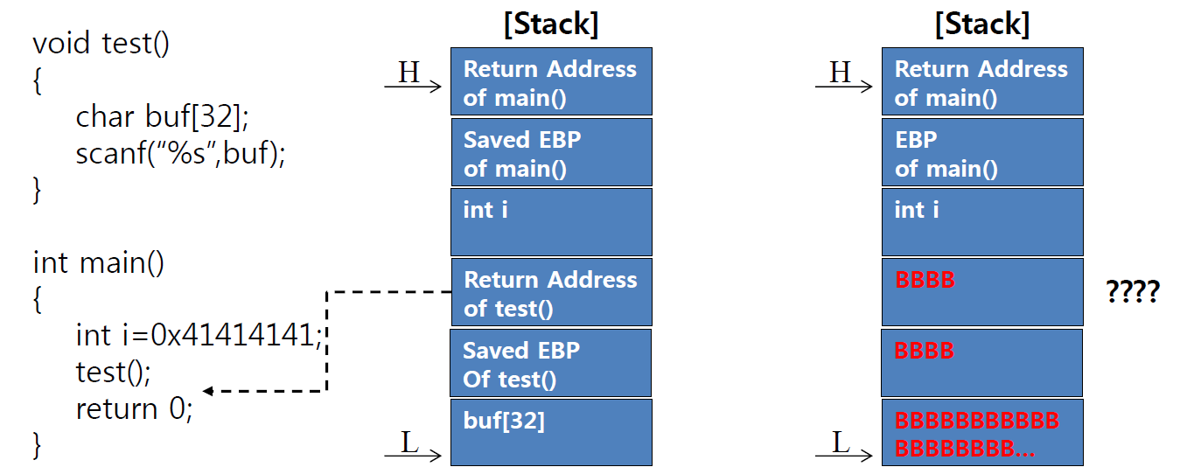
Buffer Overflow example
BOF(Buffer Overflow)
메모리 공간을 초과한 입력을 허용하여 발생하는 취약점
이 취약점을 악용해 임의 파일을 읽거나 쉘(/bin/sh)을 띄우는 것을 목표로 함
exploit으로 BOF를 발생시킴

Slide 22
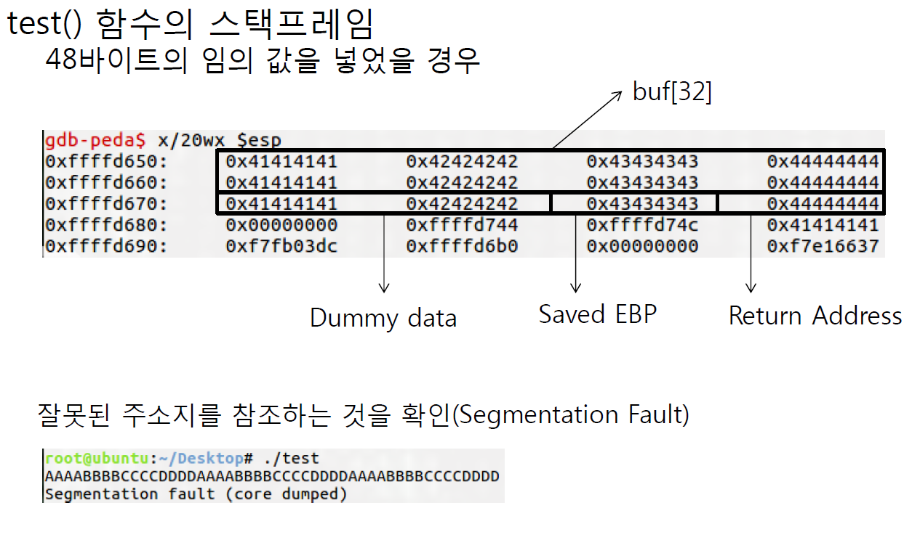
Buffer Overflow_example
BOF(Buffer Overflow)
메모리 분석(gdb)

